Slide 1
Neutrino and dark matter physics study group @ CCNU
Feng-Hui Zhou (周峰辉)
Central China Normal University
第二届武汉高能物理青年论坛
2024.11.30 @HUST

Slide 2
导师： 陈绍龙教授 Prof. Shao-Long Chen 学生： 21级 江雯雯 Wen-wen Jiang 21级 肖雨奇 Yu-Qi Xiao 23级 李天 Tian Li 24级 程清峰 Qing-Feng Cheng 24级 周峰辉 Feng-Hui Zhou 22级 陈醴懿 Li-Yi Chen 23级 储不凡 Bu-Fan Chu 23级 俞炯灵 Jiong-Ling Yu 主要研究领域： 中微子、暗物质、正反物质不对称性
组内成员

Slide 3
目录
标准模型简介
中微子
中微子振荡
无中微子双贝塔衰变
中微子质量模型
轻子味破坏
暗物质
暗物质存在的证据
暗物质模型
暗物质探测
正反物质不对称性

Slide 4
标准模型简介

Slide 5
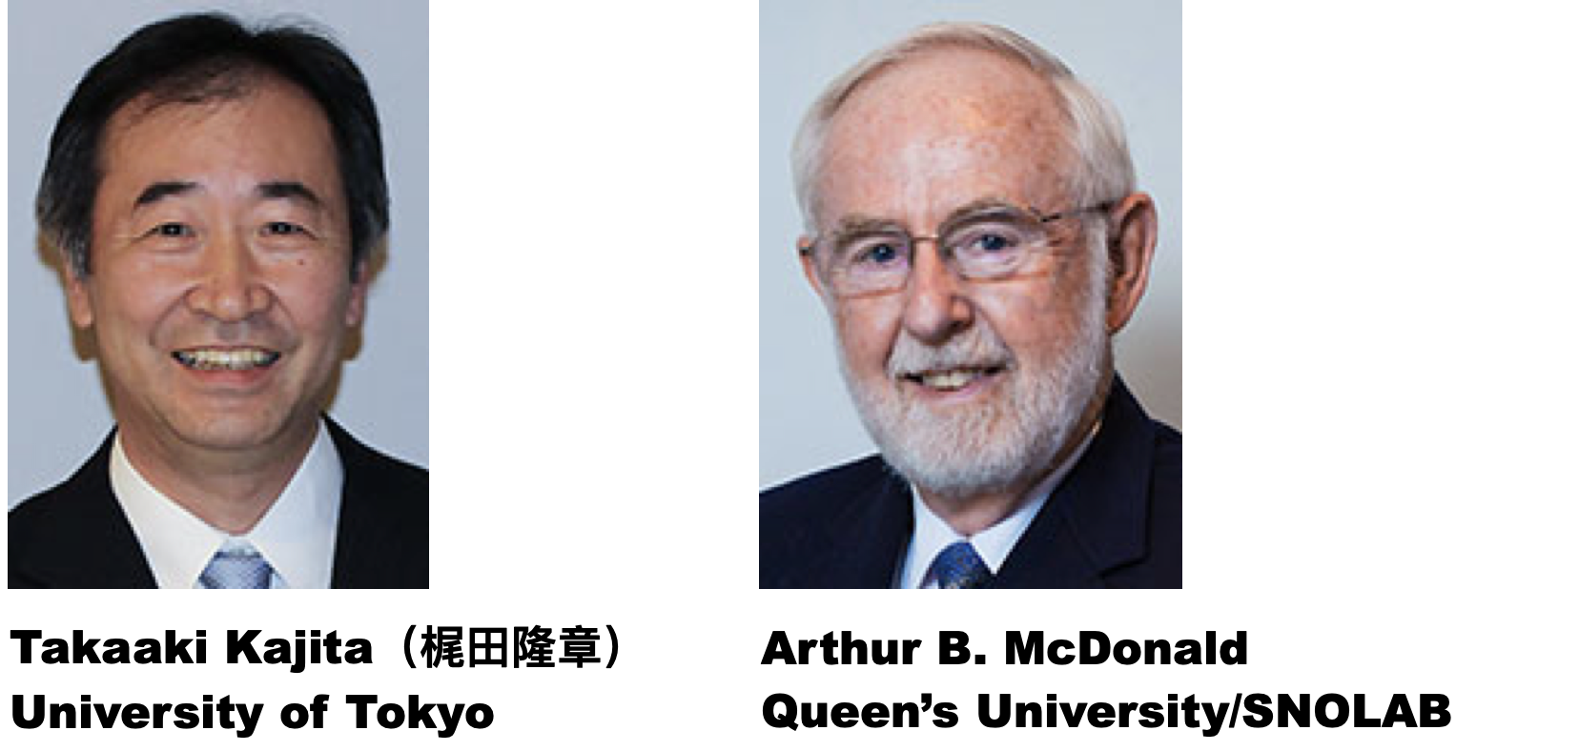
中微子振荡
2015年诺贝尔物理学奖

Slide 6
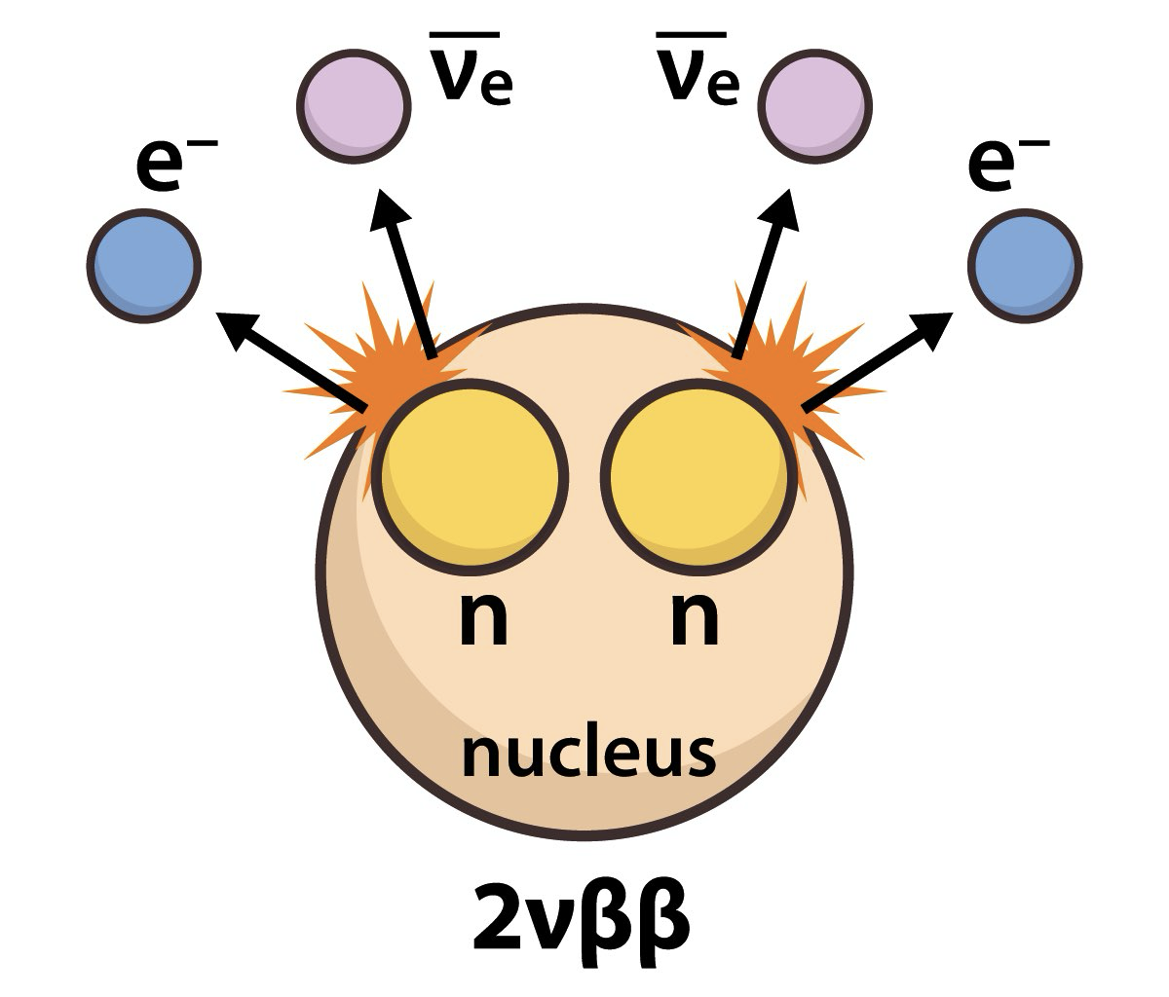
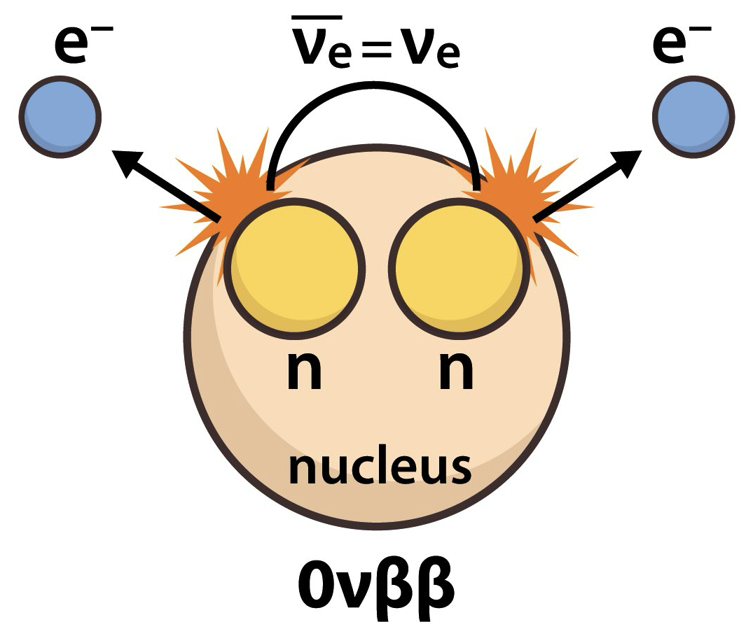
无中微子双贝塔衰变
中微子质量起源？
中微子是Dirac粒子：Higgs 机制
中微子是Majorana粒子：跷跷板机制
如何确定中微子是否具有Majorana属性？
对于某些核，由于结合能的限制，不能发生贝塔衰变，但是可以发生双贝塔衰变。
当中微子具有Majorana属性时，可以自然地发生无中微子双贝塔衰变。

Slide 7
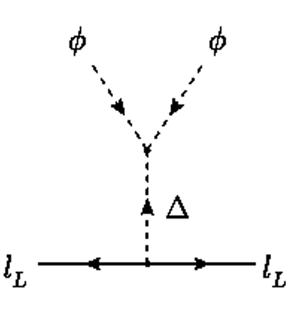
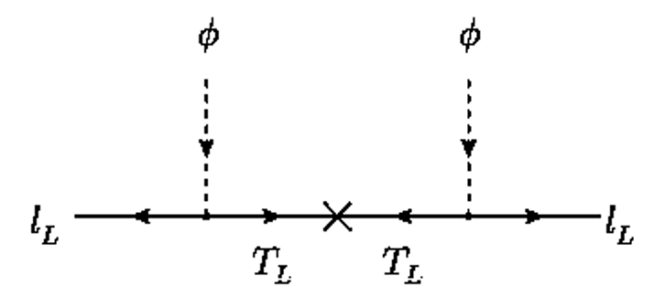
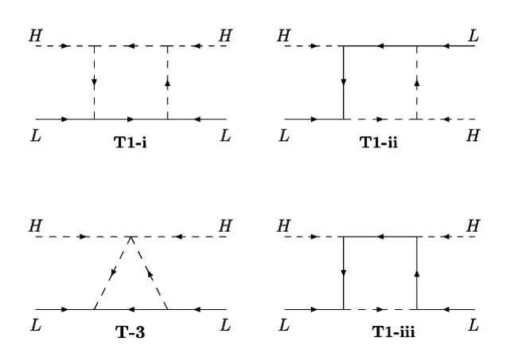
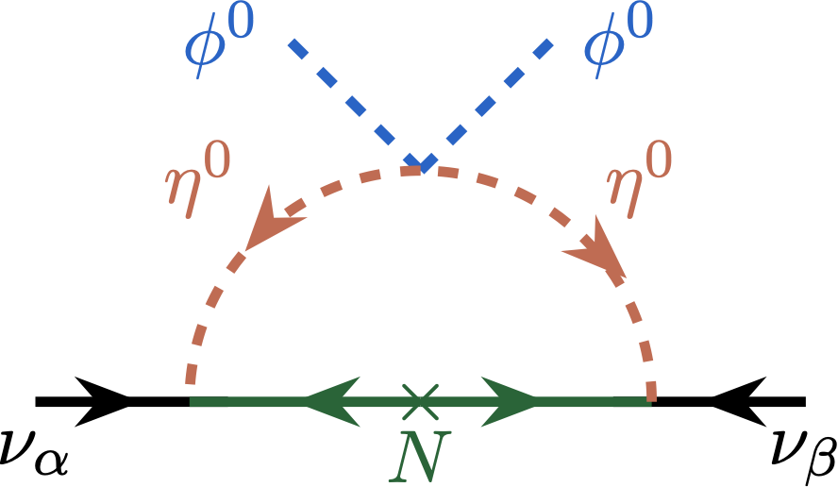
中微子质量模型
Majorana中微子质量模型
Tree-level
e.g. Scotogenic model
引入额外对称性
最轻的中性粒子可以作为暗物质候选者
Loop-level

Slide 8
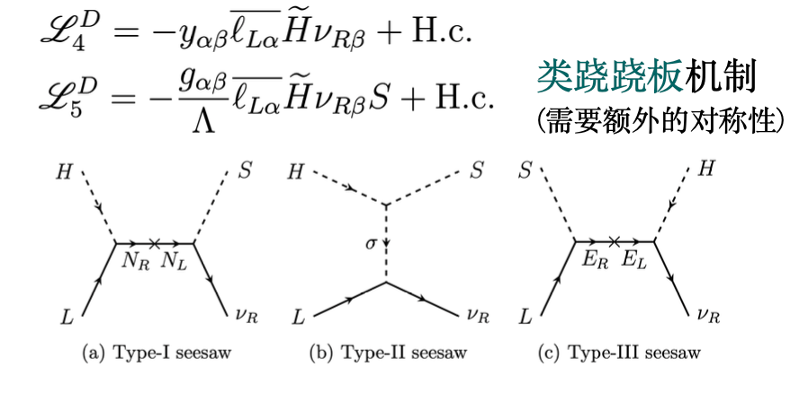
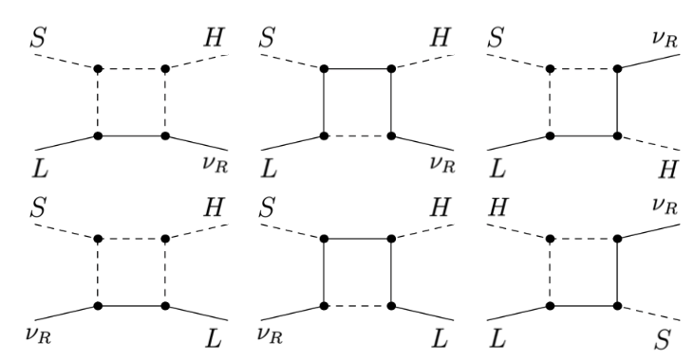
中微子质量模型
Dirac中微子质量模型
CMB对中微子有效数量敏感

Slide 9
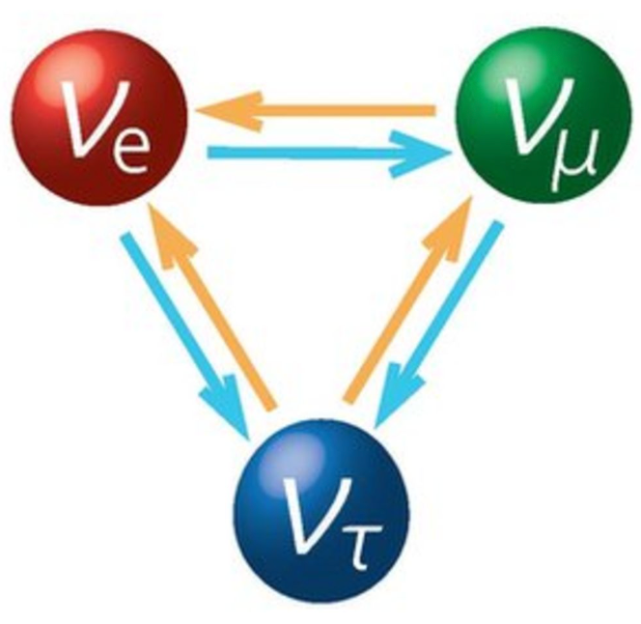
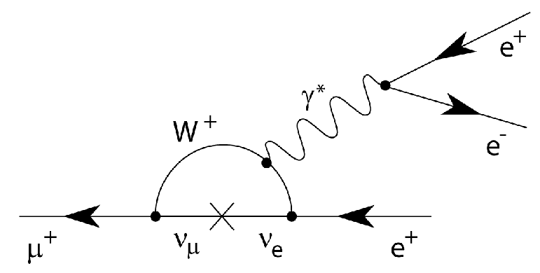
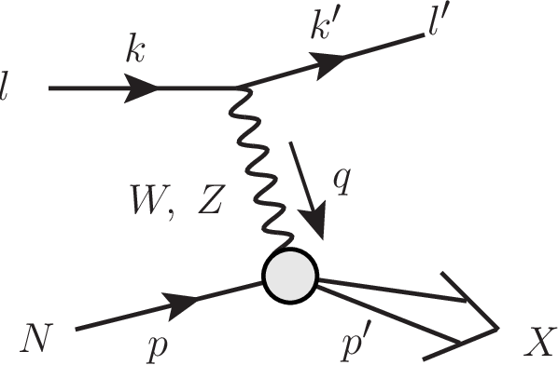
轻子味破坏
中微子振荡意味着轻子味之间可以相互转化
轻子味不守恒
带电轻子味破坏过程
$$μ→eγ$$
$$μ→3e$$
$μ−e$ conversion

Slide 10
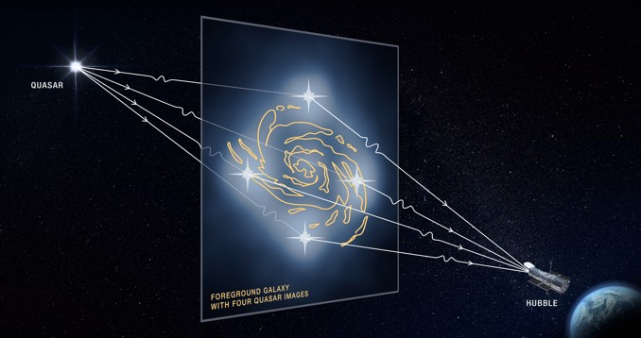
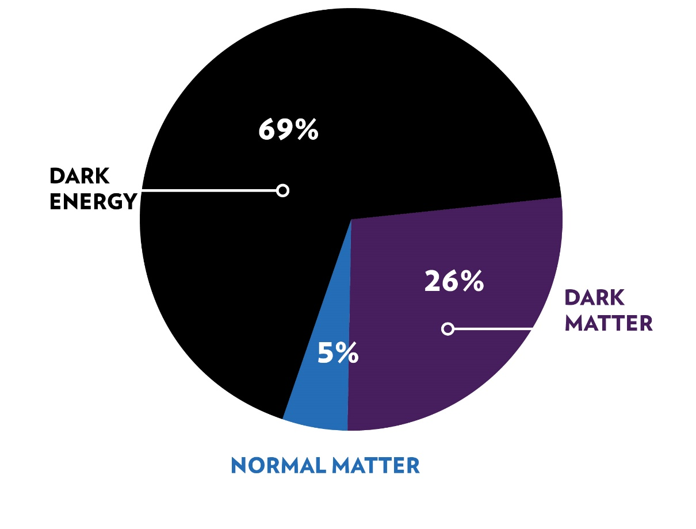
暗物质存在的证据
引力透镜
What is
DARK MATTER?

Slide 11
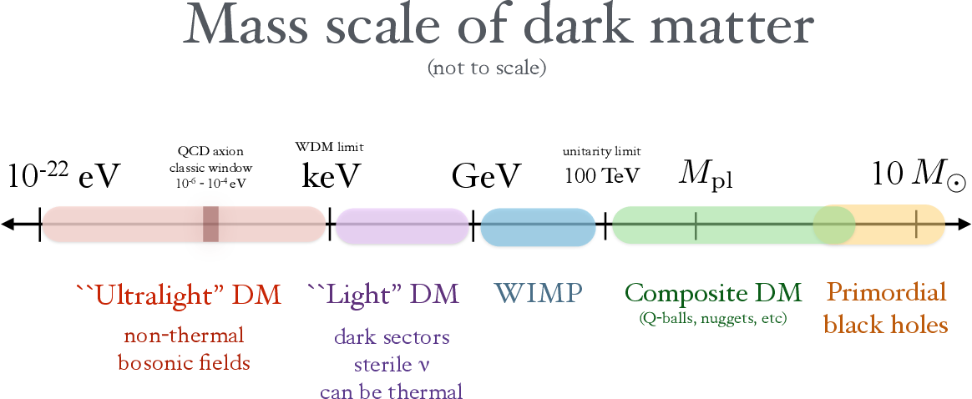
暗物质模型
Particle dark matter
Macroscopic
dark matter

Slide 12
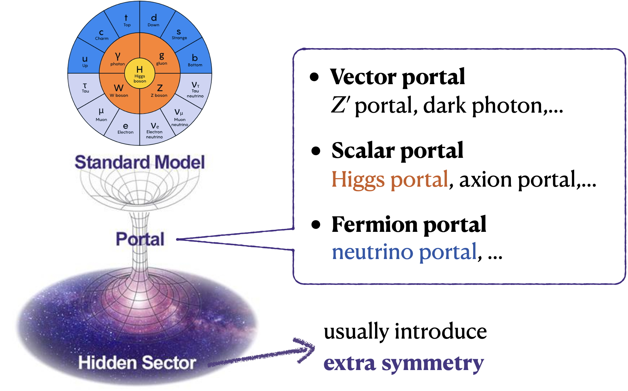
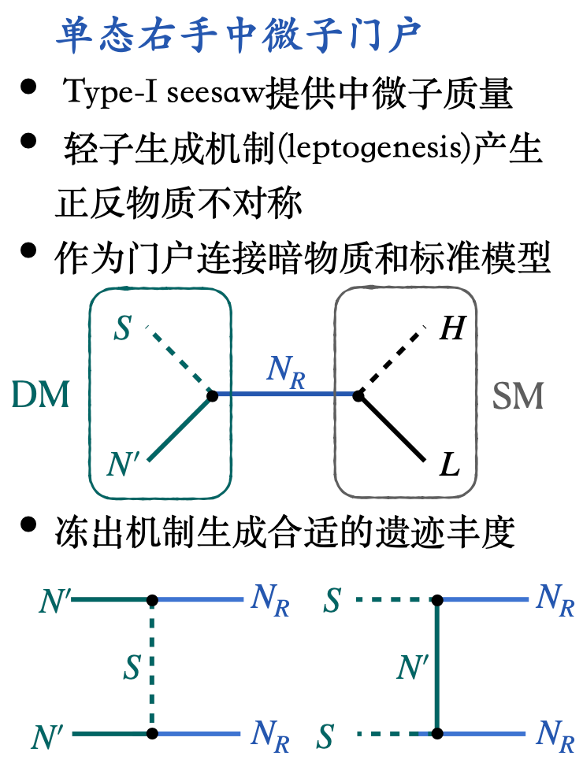
暗物质模型

Slide 13
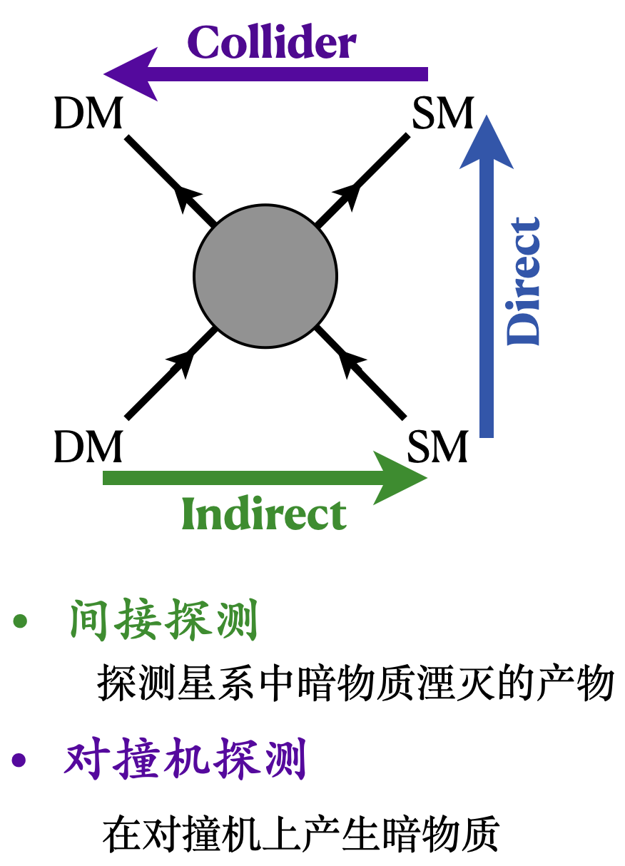
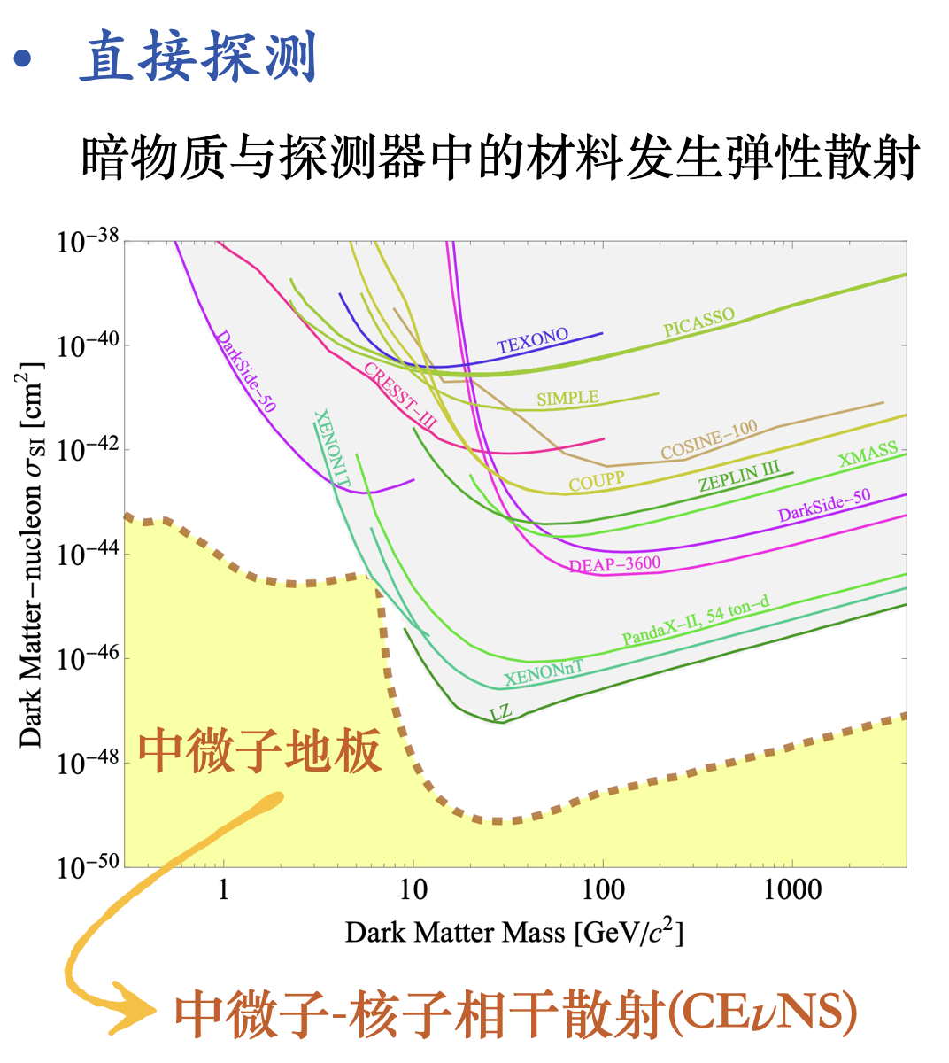
暗物质探测

Slide 14
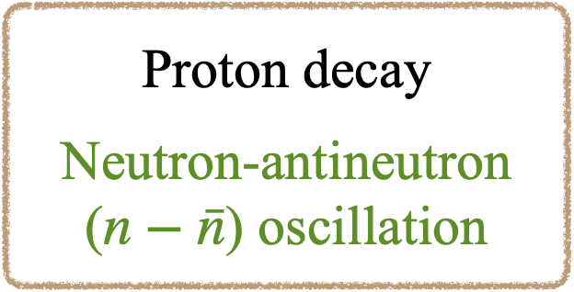
正反物质不对称性
What is the origin of matter-antimatter asymmetry?
Leptogenesis(轻子生成机制)
右手中微子衰变，产生CP破坏，生成轻子

Slide 15
总结
中微子
中微子振荡
无中微子双贝塔衰变
中微子质量模型
轻子味破坏
暗物质
暗物质存在的证据
暗物质模型
暗物质探测
正反物质不对称性
重子数破坏过程
轻子生成机制
Thank you for your attention!

